Slide 1
UNIT 5.3
Abordaje de comportamientos sexualizados
El proyecto BRIGHTER FUTURE ha sido financiado con el apoyo de la Comisión Europea. Este material refleja únicamente los puntos de vista de sus autoras, y la Comisión no se hace responsable del uso que pueda hacerse de la información contenida en ella

Slide 2
El papel central de la escuela
Los niños y niñas pasan mucho tiempo en la escuela
El profesorado puede atender a niños y niñas con sufrimiento emocional
El profesorado puede crear relaciones de confianza con ellas/os y reconocer las señales de angustia
Los niños y niñas pueden expresar su angustia mediante un comportamiento inapropiado en el aula

Slide 3
Comportamientos sexualizados en el aula
ABUSO SEXUAL
El abuso sexual es el más difícil de detectar porque es difícil de imaginar para un adulto.
COMPORTAMIENTO COMO LENGUAJE
A menudo, los niños y niñas no hablan de la violencia sexual, sino que se expresan a través de su comportamiento.

Slide 4
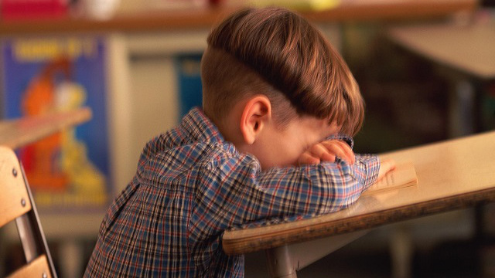
¿Qué puede hacer el profesorado?
Un amplio espectro de emociones en el profesorado
Angustia
Impotencia
Ira
…..

Slide 5
Cuestiones clave
¿Cómo pueden gestionar sus sentimientos y evitar que se vuelvan dañinos?
¿Qué competencias necesita el profesorado para afrontar mejor estas situaciones delicadas?

Slide 6
Qué es lo importante_1
Reconocer
Comprender
Ningún niño o niña nace "malo o mala"
Un comportamiento inadecuado podría ser el resultado de experiencias traumáticas
Qué es el abuso sexual infantil
Sus consecuencias a corto y largo plazo

Slide 7
Qué es lo importante_2
Reconocer
Actuar
Las propias emociones
Saber cómo manejarlas
No deben actuar solos y solas (compartir observaciones con la dirección del centro para decidir el abordaje)
Pueden activar el trabajo en red con otros profesionales

Slide 8
Qué es el abuso infantil_1
El abuso sexual infantil es la participación de un niño o niña en actividades sexuales, aunque no se caractericen por la violencia explícita.
Casi siempre por una figura de autoridad para el niño o niña, tanto en el seno de la familia como en relaciones no familiares (actividades deportivas, escuela, etc).

Slide 9
Qué es el abuso infantil_2
Un abuso sexual también puede perpetrarse contra el niño o niña mediante actitudes falsamente lúdicas y ambiguas, casi siempre por alguien adulto que tiene una relación significativa con el niño o niña.
Se explota la relación afectiva utilizando una comunicación totalmente inapropiada, perjudicial para los niños y niñas.

Slide 10
Qué es el abuso infantil_3
Una falsa creencia: el maltrato infantil solo puede darse en hogares problemáticos y en contextos socioculturales desfavorecidos.
El abuso sexual infantil existe y es un fenómeno generalizado.
Es un fenómeno que afecta a todas las clases sociales, independientemente de la etnia, el nivel de educación y las condiciones económicas.

Slide 11
Qué es el abuso infantil_4
Siempre es un ataque confuso y desestabilizador para la personalidad y el desarrollo del niño o niña.
Cualquier gesto de violación de la intimidad produce sin duda malestar en lo inmediato, pero también tendrá consecuencias a largo plazo hasta bien entrada la edad adulta

Slide 12
La detección en la escuela
El niño o niña suele utilizar comportamientos en lugar de palabras para pedir ayuda e identifica a personas cercanas para comunicar el maltrato en el que vive
El profesor o profesora es con frecuencia el adulto elegido por el niño o niña y debe tener la capacidad de captar estas señales

Slide 13
Comportamientos como indicadores de abuso sexual _1
1. Sexualización precoz e inadecuada
Conocimiento anormal para la edad de aspectos de la sexualidad adulta en los niños o niñas.
Tendencia a erotizar las relaciones como medio de recibir y dar afecto.
Búsqueda compulsiva de juegos sexualizados.
Dibujos con contenido sexual.
Masturbación compulsiva.
Peticiones sexuales a adultos o compañeros.
...

Slide 14
Comportamientos como indicadores de abuso sexual_2
2. Estrés emocional
Llanto repentino, irritabilidad y ataques de ira, cambios bruscos de humor, desesperación, ansiedad, hiperactividad, inseguridad, agresividad.
Trastornos del sueño (por ejemplo, pesadillas).
Trastornos de la alimentación.
Miedos excesivos e inapropiados
Rechazo a desvestirse durante las actividades deportivas
Trastornos del habla y del aprendizaje
Descenso repentino del rendimiento, fobia escolar
Comportamiento autolesivo
...

Slide 15
Consecuencias de la adversidad temprana
Los acontecimientos adversos vividos en la infancia pueden provocar una grave fragilidad social y cognitiva en los niños y niñas
Aumentan la probabilidad de desarrollar psicopatologías en la edad adulta
Cuanto antes se aborde el trauma con intervenciones protectoras, más se podrá garantizar una vida adulta sana

Slide 16
¿Sexualización?_1
En el ámbito de la sexualización existen comportamientos denominados "normales"
jugar a los médicos
juegos de imitación y de rol (besos o coqueteos)
comparar diversas partes íntimas
masturbación ocasional como acto exploratorio o consolador

Slide 17
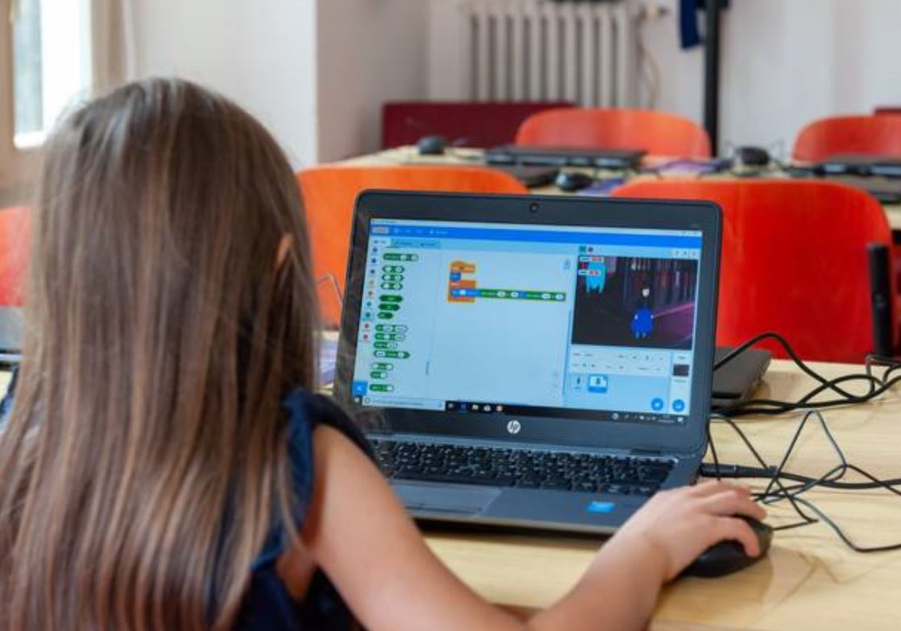
¿Sexualización?_2
Experiencias inapropiadas
Abuso sexual
Pornografía
Ver juegos con contenido sexual
Posibles comportamientos
Fuertes conocimientos sexuales precoces
Dibujos de contenido sexual
Comportamientos sexualizados

Slide 18
Emociones en el profesorado
El abuso sexual es impensable: un niño o niña no puede ser abusado sexualmente por un adulto cercano.
Las emociones implicadas suelen ser dolorosas y desagradables: angustia, sentimientos de inadecuación, frustración, impotencia, fracaso, ira, resentimiento y asco.

Slide 19
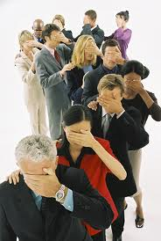
Las emociones del profesorado en casos de sospecha de abuso sexual_1
Estrategias de defensa
NEGACIÓN: Negativa a reconocer el problema incluso cuando los signos son evidentes, (no es cierto", "no me di cuenta", "no es mi responsabilidad").
DISTANCIA EMOCIONAL: Indiferencia, por ejemplo: "'no somos nosotros los que tenemos que ocuparnos de eso, eso pasa, yo tengo tantos otros problemas en los que pensar’”.
COLUSIÓN: Es aliarse con el adulto en lugar de con el niño o niña, típico de las parejas de maltratadores.

Slide 20
Las emociones del profesorado en casos de sospecha de abuso sexual_2
Estrategias de defensa
IDENTIFICACIÓN con la VÍCTIMA: El profesor o profesora está emocionalmente demasiado cerca del niño o niña, y siente impotencia, desesperación, miedo e ira de tal fuerza que no puede percibir ni actuar con eficacia.
IDENTIFICARSE CON EL VENGADOR: El deseo de hacer justicia y proteger al niño o niña lleva al profesor o profesora a salirse de su papel, creando situaciones confusas tanto dentro como fuera de la escuela.

Slide 21
La creación de redes como fuente de apoyo_1
Es crucial NO ACTUAR EN SOLITARIO.
Las reacciones emocionales que pueden surgir y la posible intervención protectora son complejas.
El profesor o profesora puede COMPARTIR la situación del niño o niña y sus propias dificultades de gestión con la dirección para saber cómo abordar la situación.
Si el niño o niña ya es objeto de seguimiento y es conocido por otros profesionales o servicios externos a la escuela (de psicología, servicio social, etc.), el profesorado debe compartir sus observaciones con estos profesionales y activar una red.

Slide 22
La creación de redes como fuente de apoyo_2
El trabajo en red ayuda en:
La gestión de las emociones del propio profesorado, por ejemplo con respecto a la ansiedad o la frustración.
Diseño de estrategias de intervención con profesionales para ayudar al niño o niña a sentirse mejor (neuropsiquiatras, psicólogos/as, servicios sociales, guarderías educativas).
Si los indicadores son muy preocupantes, el profesorado puede pedir asesoramiento para realizar una denuncia a las autoridades competentes.

Slide 23
La colaboración es necesaria para construir una solución de intervención integrada que ayude y apoye mejor a los niños y niñas con experiencias adversas

